Slide 1
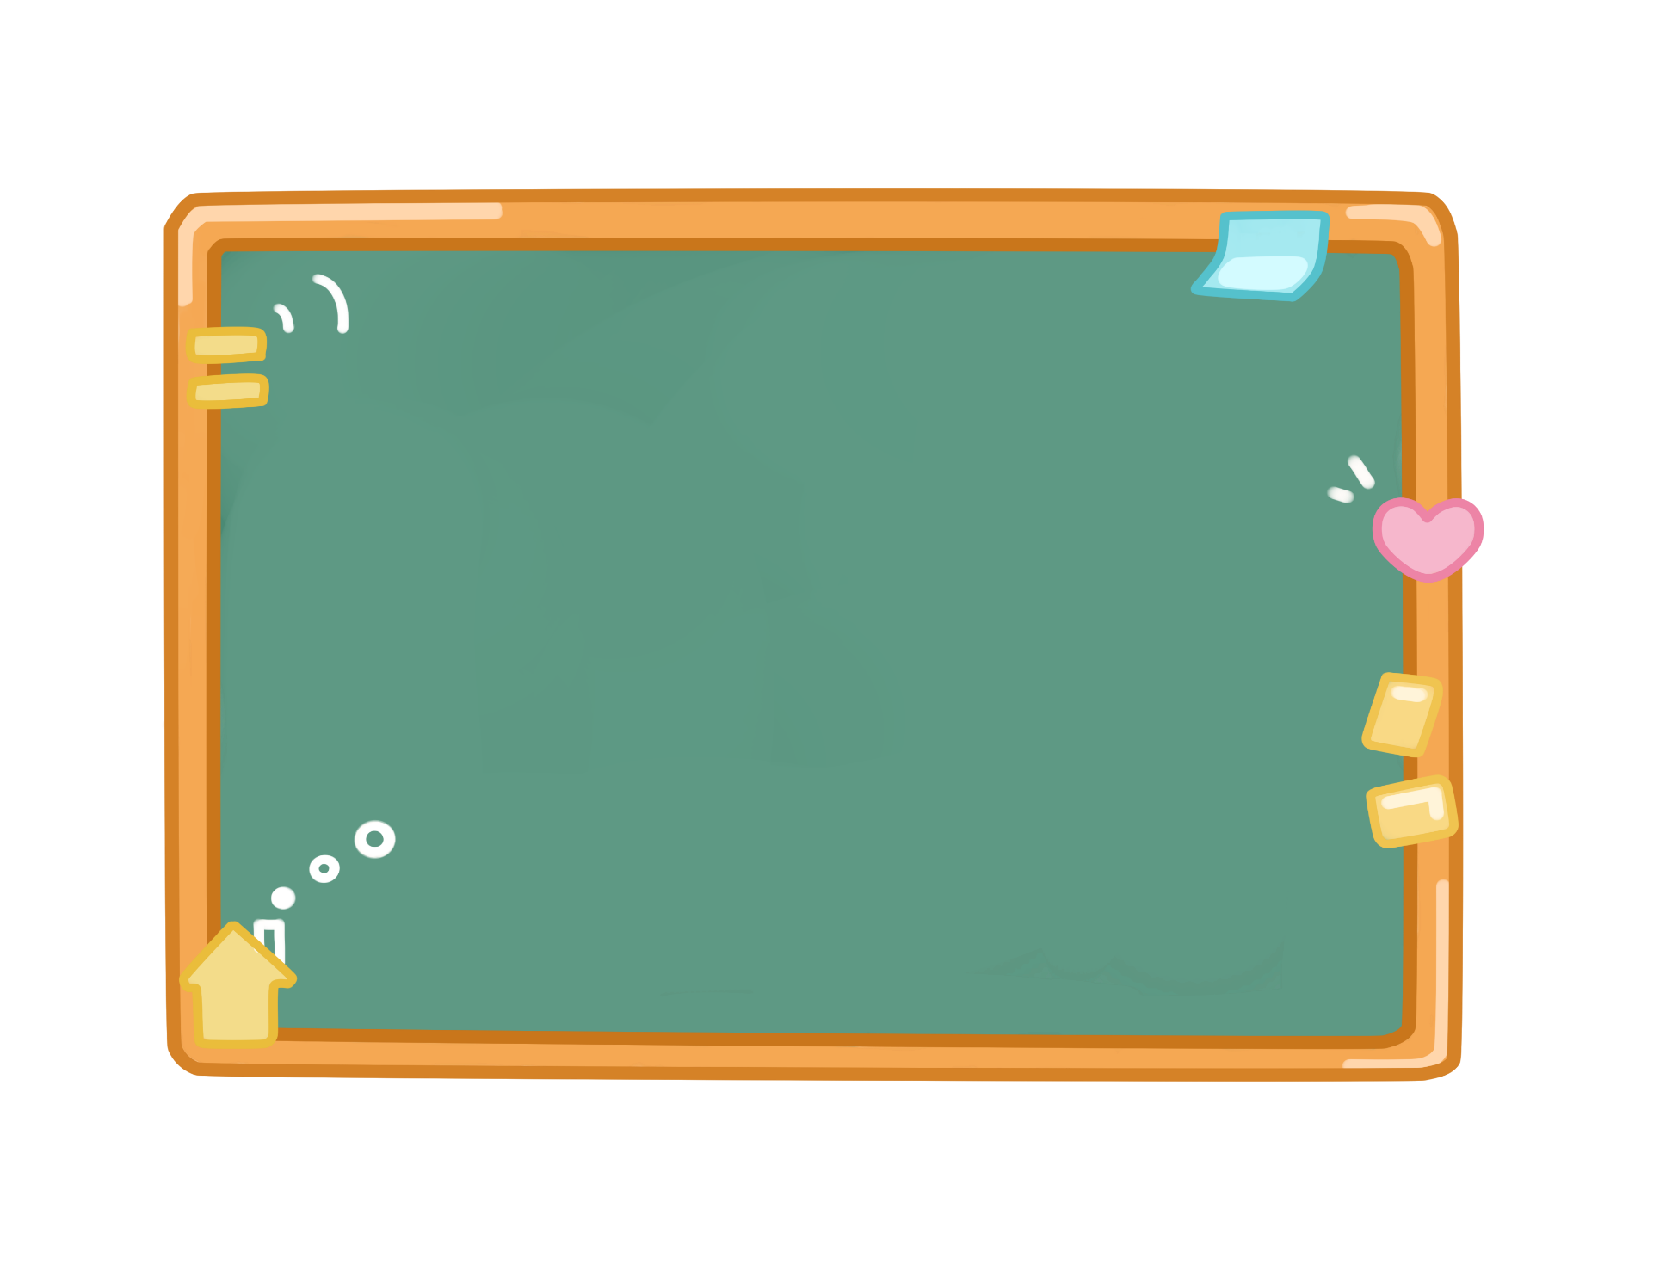



Slide 2

(Tiết 2)

Slide 3




Slide 4
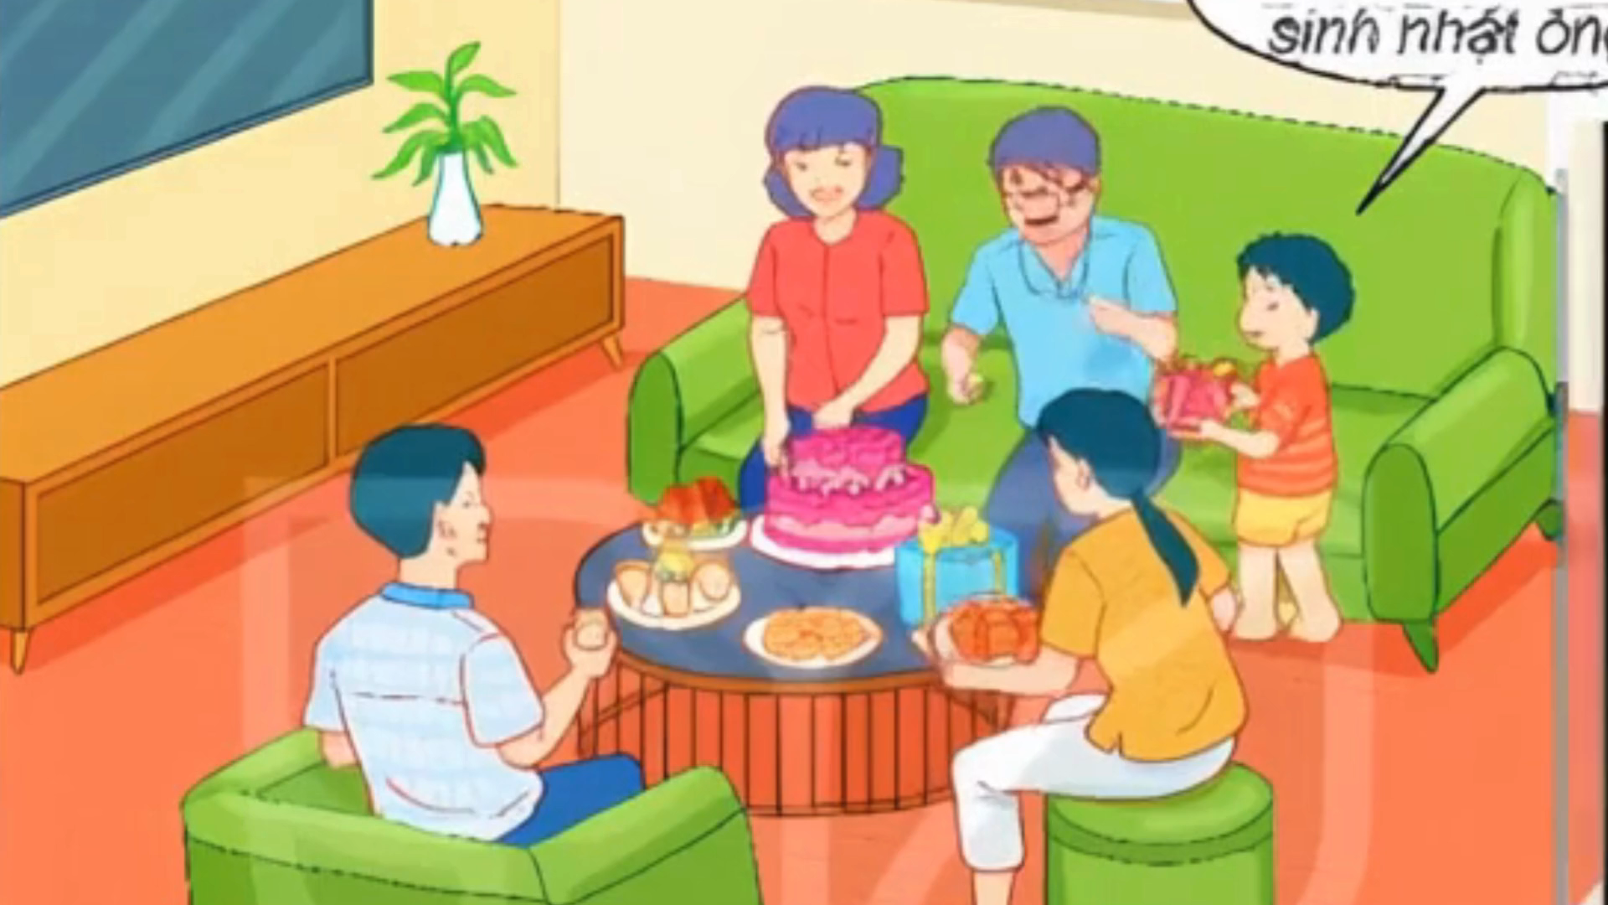

Slide 5



Slide 6




